Slide 1
MEAN Stack實作班02

Slide 2
上課資源
檔案
https://www.dropbox.com/sh/mnxu5fosuhjpug0/AACoP4bMMMPOeEFYKEKPrqXpa?dl=0

Slide 3
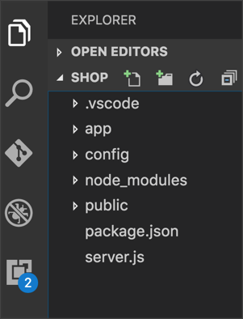
開啟shop資料夾
server.js上按右鍵，開啟命令提示字元
輸入npm install安裝packages
修改config/databast.js內dbURI的網址及帳密
測試node server.js是否啟動

Slide 4
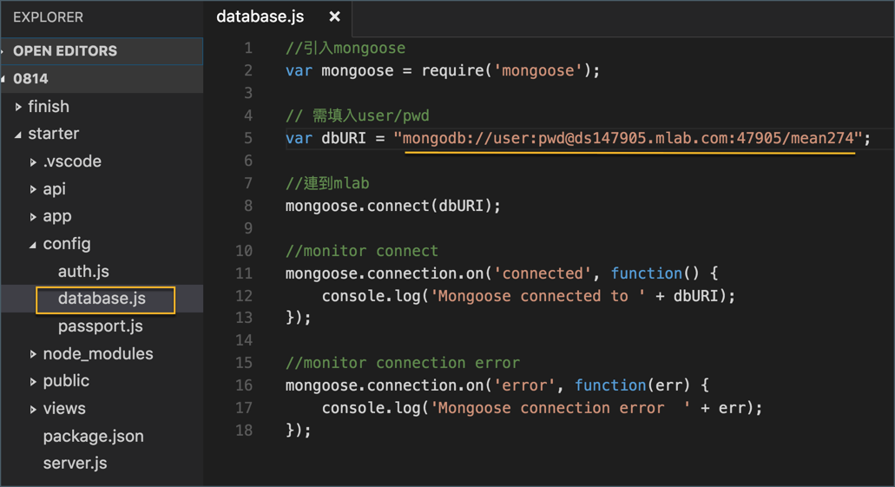
修改連到自己的mlab
Notes:
用finish的也要改

Slide 5
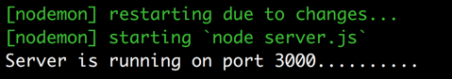
nodemon與morgan
nodemon server.js
安裝nodemon: npm install nodemon -g
Notes:
nodemon server.js
檔案有修改儲存後，server會自動重啟

Slide 6
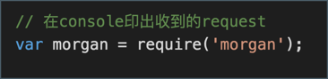
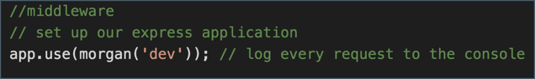
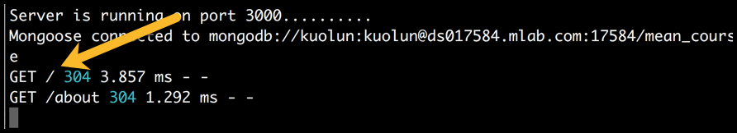
morgan
Notes:
會在console印出進來的request method跟路徑
res.send文件
http://expressjs.com/en/api.html#res.send

Slide 7
VS Code熱鍵
Ctrl + X 刪除一整行
Ctrl + Z 回覆至上一個動作
alt + shift + 向下箭頭 往下repeat游標所在那一行
alt + shift + 向上箭頭 往上repeat游標所在那一行
ctrl + / 註解掉游標所在那一行
Notes:
參考
https://code.visualstudio.com/docs/customization/keybindings

Slide 8
VS Code熱鍵
control + ~ 在兩個VS code視窗之間切換
ctrl + D 重複選取反白處
ctrl+ C 複製
ctrl + V 貼上

Slide 9
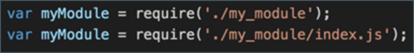
require( ) 的路徑參數
取得module.exports裡存放的物件(字串，數值，函數等)
接受module(模組)的絕對路徑和相對路徑
可省略module檔案的副檔名 .js
沒有加上前綴(如./)，Node.js會去載入已安裝的核心模組或第三方模組
路徑可以是目錄，require會試圖載入該目錄下的index.js
Notes:
A檔案裡用module.exports設定想匯出的東西
B檔案就可用require拿來用使用

Slide 10
Routing (自定路由)
沒有Express時： 自己解析URL，判斷URL路徑，依照路徑不同決定要執行什麼工作
有Express後： 提供Routing機制，可讓我們用get( )或post ( )方法自訂Routing和對應的處理函數 不用再自己解析URL路徑

Slide 11
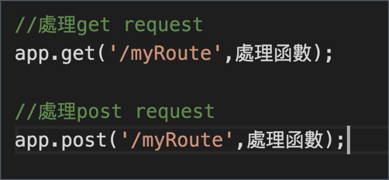
Example
假設路徑是 http://localhost:3000/myRoute
Notes:
HTTP連線要求中
瀏覽器主要有兩種方法與伺服器溝通：GET / POST 方法
大多數連線都是以GET方法來要求頁面
網頁的表單傳送，則是使用POST 方法
處理函數：執行工作跟決定要回傳什麼內容給瀏覽器

Slide 12
處理函數(callback)
request - 連線要求的資訊和方法
response - 回應連線的資訊和方法
function(req,res) { //處理連線要求，並回應browser }
Notes:
req參數：記錄瀏覽器跟Server發送request的各類資訊
res參數：用來回應browser的物件

Slide 13
新增Routes

Slide 14
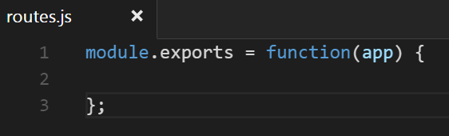
app/routes.js module.exports
Notes:
在node裡面
routes.js 就是一個module
這邊是把function export出來 ，讓其他module可以用require引入

Slide 15
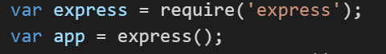
Require / module.exports
Server.js
Notes:
node裡面 檔案都是module
require ‘xxx’會去看 node_modules裡面有沒有安裝，或是內建module(如http)
也可以寫檔案路徑 搭配module.exports使用

Slide 16
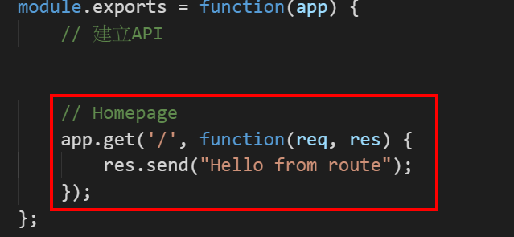
新增app/route.js

Slide 17
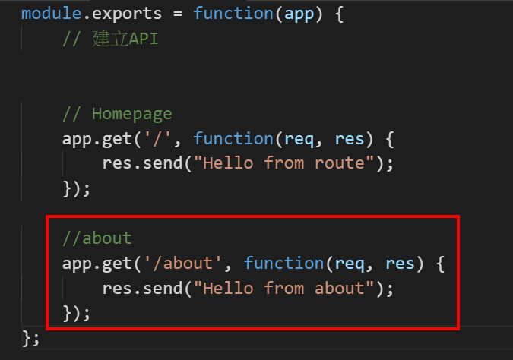
加about route

Slide 18
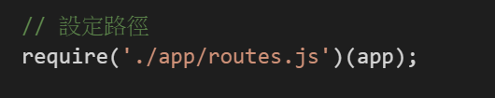
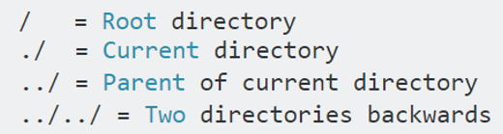
在server.js require route.js
Notes:
server.js這邊把 express app傳入去設定路徑
require 檔案路徑之後 回傳拿到的就是一個function物件，所以可以傳入function參數

Slide 19
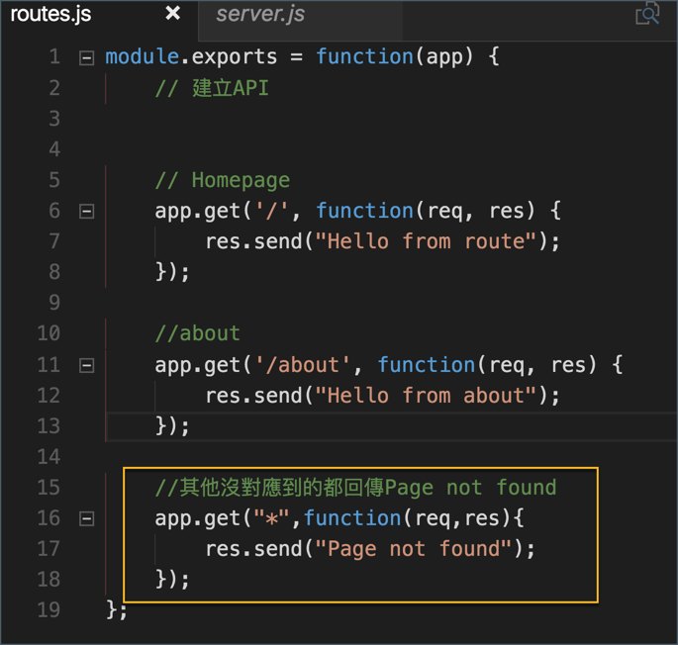
app/routes.js
新增“ * ” route

Slide 20
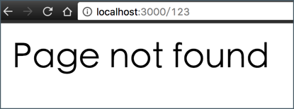
測試

Slide 21
如果把這個route放到最前面會發生什麼事？

Slide 22
Route Parameters

Slide 23
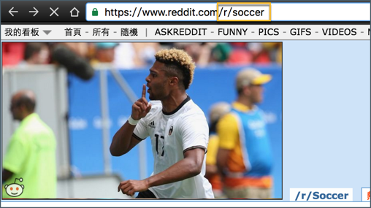
route parameters

Slide 24
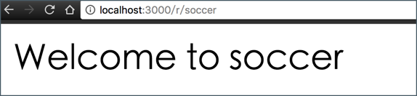
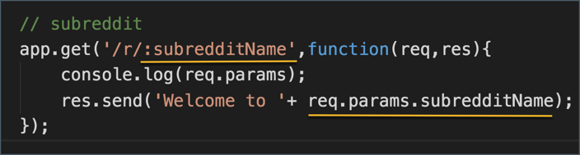
route params
:subredditName 對應到soccer

Slide 25
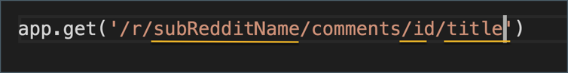
多個 parameters

Slide 26
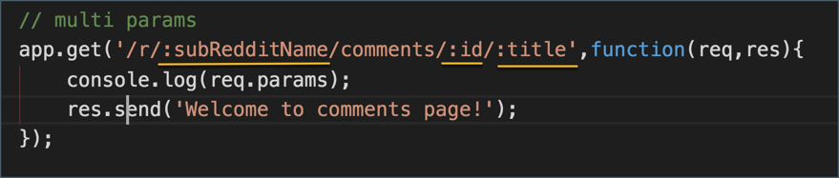
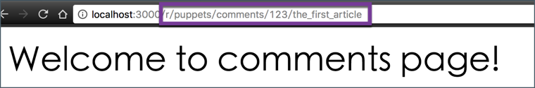
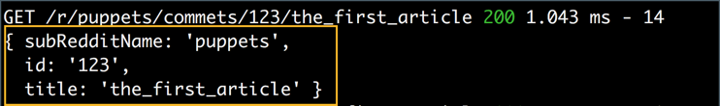
多個 parameters

Slide 27
練習時間：10分鐘
建立單一params的route
建立multiple params的route

Slide 28
REST

Slide 29
Restful Routing
REST：Representational State Transfer
是一種style，不是protocol
一種介於HTTP routes跟CRUD的mapping
大家容易follow的規則

Slide 30
常用的HTTP 方法(method)
GET：請求取得指定資源
POST：向指定資源傳送資料
PUT：請求伺服器儲存一個資源
DELETE：請求伺服器刪除指定資源
根據REST設計模式，分別用於實現下面功能
GET：讀取
POST：新增
PUT：更新
DETELE：刪除

Slide 31
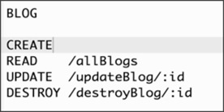

Slide 32
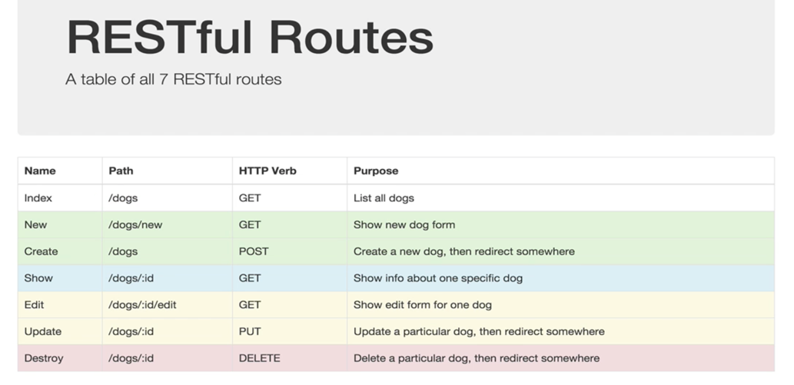

Slide 33
API
API：application program interface，讓application可互相溝通

Slide 34
建立RESTful API
Notes:
Restful Web API已被許多大型網站服務採用：Google Facebook Amazon Microsoft等

Slide 35
概念
直接利用HTTP的命令和狀態，讓API設計者省下許多功夫
常用HTTP 通訊協定標準方法如下
GET - 讀取
POST - 新增
PUT - 更新
DELETE - 刪除

Slide 36
舉例
DELETE /api/user/12345678
用HTTP通訊協定中的Status Code就可以回傳API執行結果
常見Status Code：
200：正常
404：找不到指定內容
400：錯誤請求
401：未認證
403：存取拒絕
500：內部錯誤

Slide 37
使用Express提供Restful Web API
Express對每種HTTP請求方法都設計了不同的路由綁定函數
GET - app.get( )
POST - app.post( )
DELETE - app.delete( )
PUT - app.put( )

Slide 38
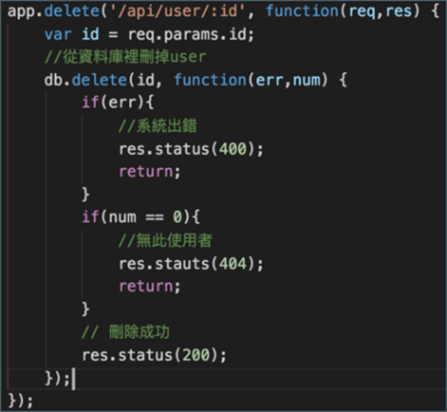
例子
Notes:
Route Parameters
req.params.id會去對應到 /api/user/:id的id部分
res.status用來回傳status code

Slide 39
POSTMAN介紹
https://www.getpostman.com/

Slide 40
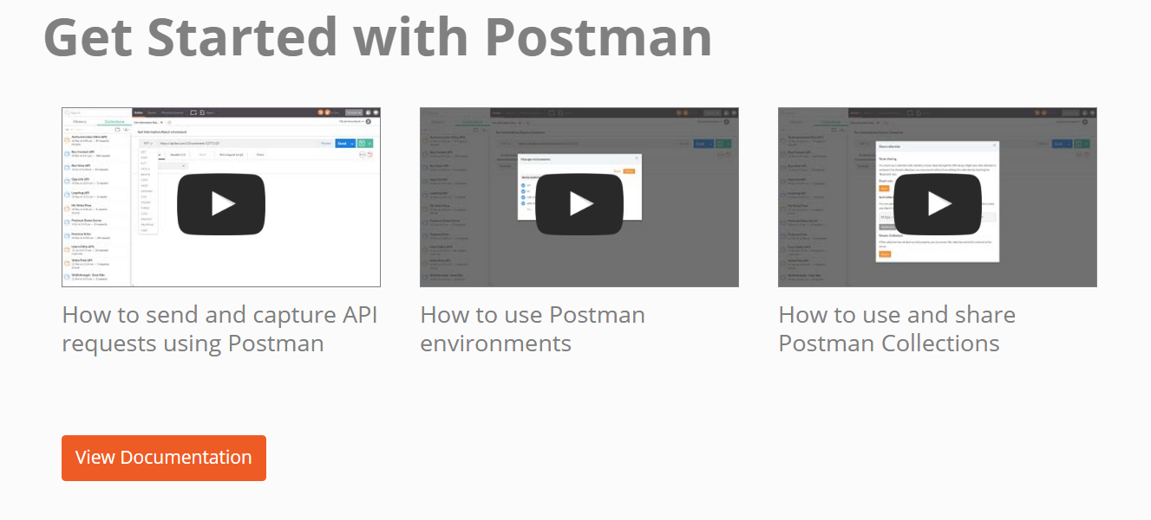
https://www.getpostman.com/support

Slide 41
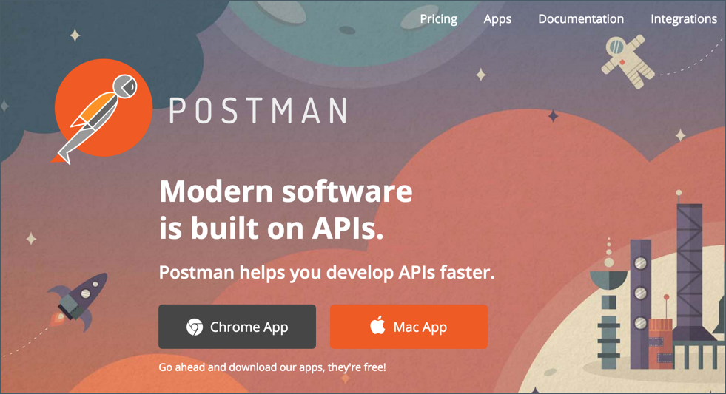
Notes:
協助你開發API的工具

Slide 42
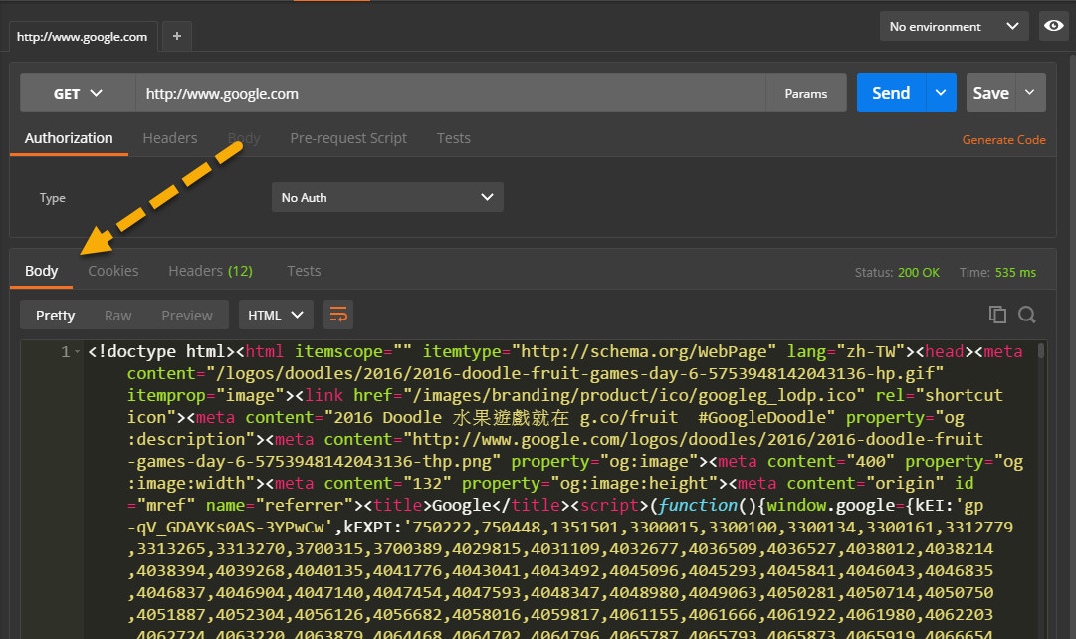
google回傳response body (payload)
Notes:
內容

Slide 43
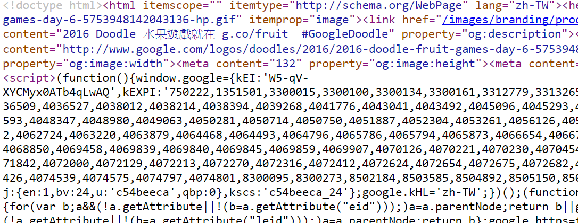
跟看原始碼一樣

Slide 44
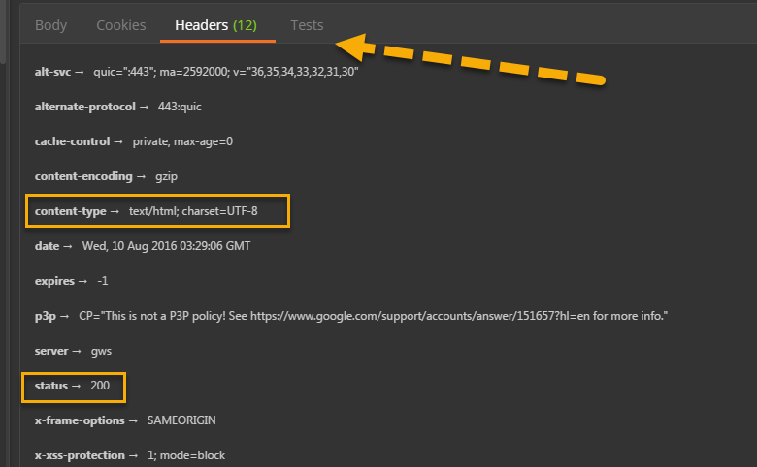
Header
Notes:
metadata

Slide 45
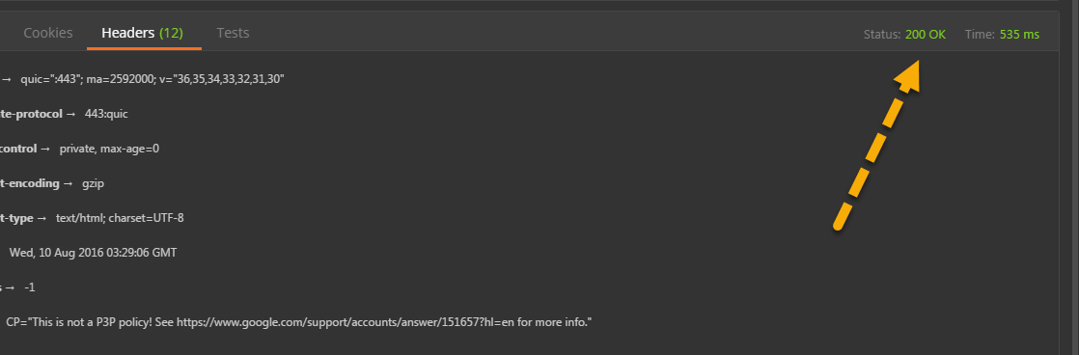
status code

Slide 46
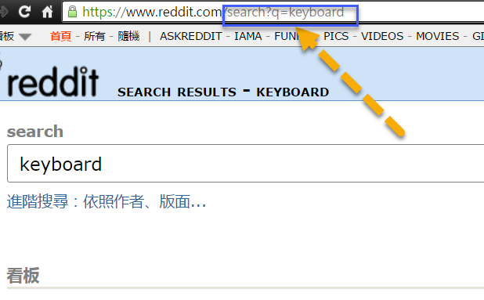
Query String
Browser的search bar 只能發GET
Notes:
Query String : 用?開頭把參數加在網址列
可用&串連
這邊reddit的/search頁面只會處理q=xxx
後端程式收到request會去抓出q的值，對DB做Query查出資料，回Http response給browser

Slide 47
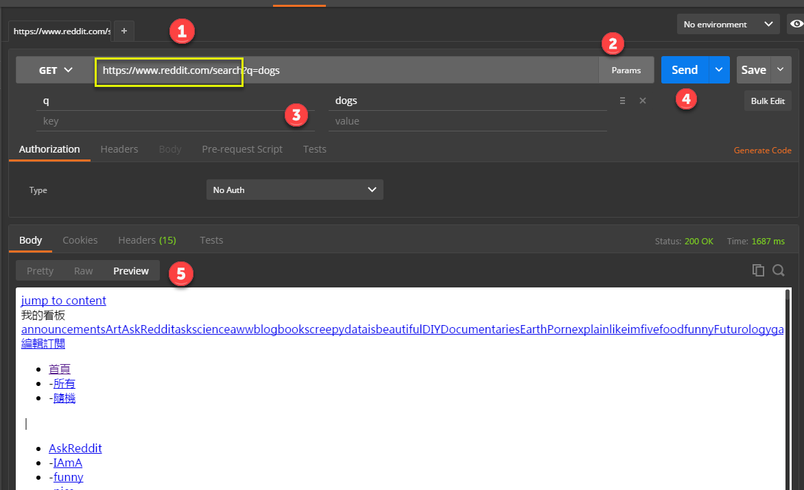
Notes:
/search
設定參數
q
send
body-Preview

Slide 48
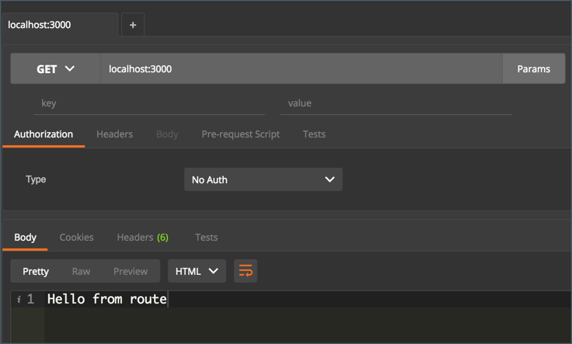
DEMO

Slide 49
練習：10分鐘
練習使用postman對網站發出request
練習對自己的server發出request

Slide 50
建立購物車的產品目錄

Slide 51
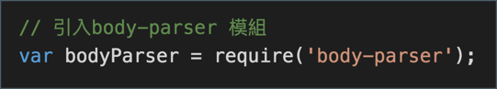
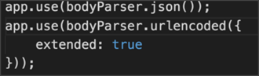
server.js 引入body-parser 模組
app.use =>使用middleware
bodyParser.json( ) =>回傳只parse json的 middleware
Notes:
為了讓Express讀取並處理POST方法的body資料區塊
要使用body-parser模組
bodyParser.urlencoded(options)
=>回傳只處理urlencoded的bodies的middleware
// parse application/x-www-form-urlencoded
app.use(bodyParser.urlencoded({ extended: true }))
// parse application/json
app.use(bodyParser.json())
documentation:
https://github.com/expressjs/body-parser
https://www.npmjs.com/package/body-parser-json

Slide 52
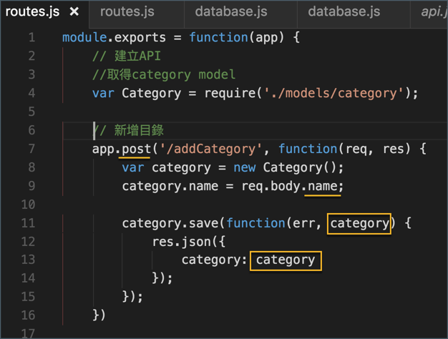
建立 新增category的route (app/routes.js)
/addCatrgory
POST
Notes:
res.json
回傳json物件

Slide 53
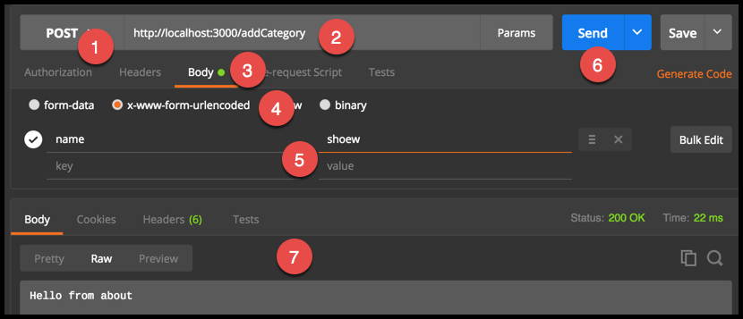
postman測試
Notes:
(1)選POST
(2)輸入URL
(3)選擇傳送的req.body內容
(4)選x-www-form-urlencoded
(5)輸入key/value pair
(6)send出request
(7)看結果
補充資料(四種常見的 POST 提交數據方式)
https://imququ.com/post/four-ways-to-post-data-in-http.html

Slide 54
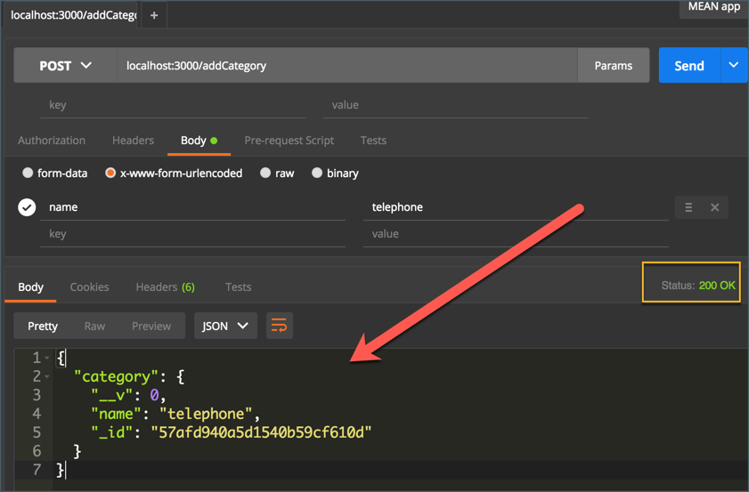

Slide 55
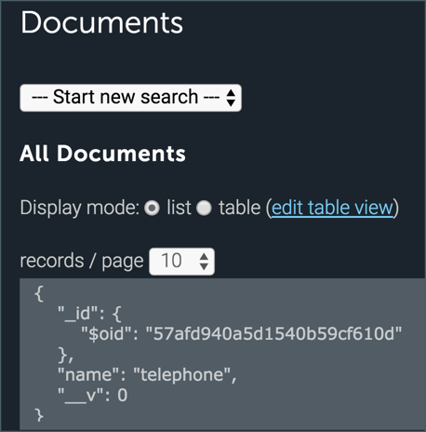
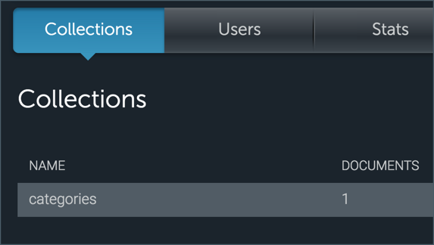
mlab 會多一筆telephone的類別
產生categories collection
產生一筆telephone document

Slide 56
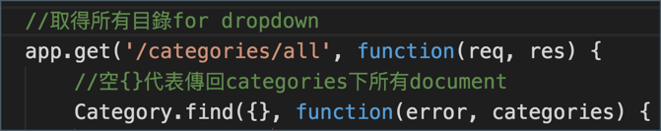
設計取得所有目錄的route Demo
取得所有目錄
Category.find( ) - 傳入query條件去找
Notes:
這個route是用來給下拉選單那邊撈出所有目錄

Slide 57
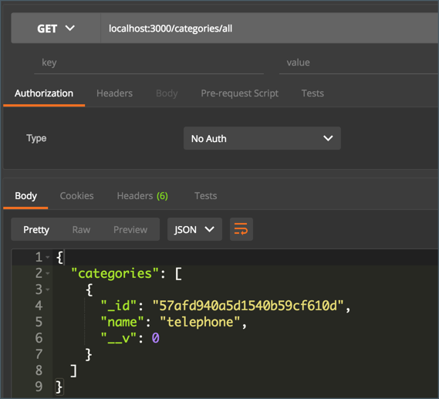

Slide 58
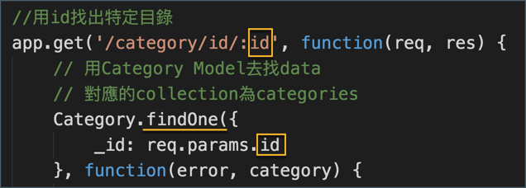
用id取得單一目錄 Demo
Category.findOne - 傳入id去找

Slide 59
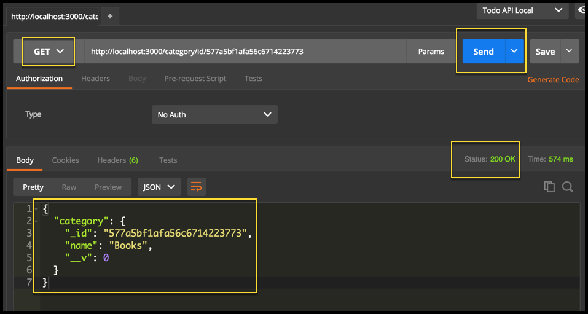
練習：用POSTMAN測試
Notes:
先安裝psotman 有app跟chrome 商店版
id可到mlab去找

Slide 60
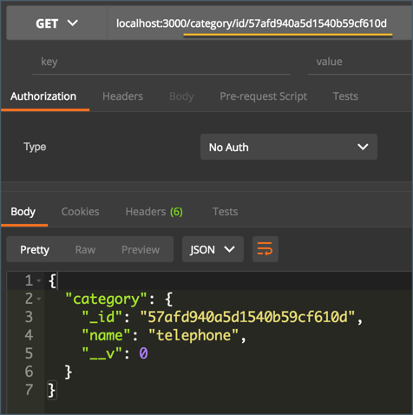

Slide 61
練習15分鐘 完成3個route API及測試 並新增3個目錄
get /category/id/:id
get /categories/all
post /addCategory

Slide 62
建立Fake Data

Slide 63

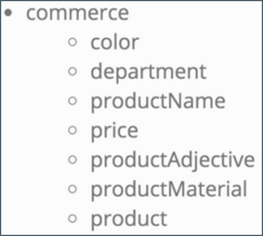
介紹faker.js
http://marak.github.io/faker.js/
Notes:
有大量欄位可供使用，都很像真實的資料欄位格式
自動產生email 地址 電話 圖片等欄位
也有中文的(大陸人弄的)

Slide 64
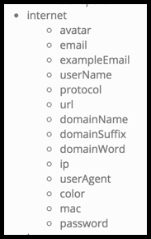
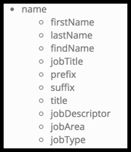

用法
npm install faker

Slide 65

新增api/api.js
Notes:
建立subrouter
引入faker模組
引入Category及Product model
export router

Slide 66


修改server.js
Notes:
app.use第一個參數/api用來設定subroute路徑
對照你剛剛建立的類別是什麼
localhost:3000/api/shoes
注意：/api route要放 /routes.js前面，不然會跑到＊ route

Slide 67


Notes:
findOne function只會抓一筆
req.params會去抓/:後面的值
所以req.params.name對應/:name
model執行完data操作後，會呼叫後面的處理函式，傳入2個參數error跟category
如果沒錯誤 error會是null
若有找到資料，會設定給category物件
後續便可針對category物件做處理
這邊取出category的_id作為要建立product的category (參考product schema-右圖)

Slide 68


Slide 69

mlab
會產生products collections
產生10筆product documents

Slide 70
練習時間 15分鐘
建立api.js
調整server.js
用postman建立3個類別下的products

Slide 71
建立Product相關的routes
/products/:id
/product/:id
/productsall/
Notes:
取得某一目錄下所有products
id對應到的product
取得所有product

Slide 72

routes.js
Notes:
第一步
要操作什麼data
要先拿到對應的Model

Slide 73


/products/:id 取得某一目錄下所有products
Notes:
這個route是在下拉選單選擇目錄時，用來帶出對應目錄下的所有產品
id為category的id
這邊有兩個重點
因為product schema內的category是reference到Category
所以這邊要用populate去做替換的動作
find函數傳入的是一個query物件，這時mongoose還沒去執行這個指令
必須要下.exec 執行
執行完一樣呼叫處理函數

Slide 74

/productsall/ 取得所有product
Notes:
query 傳入{ }表示 去找Product model對應的所有document，也就是所有product

Slide 75

/product/:id id對應到的product

Slide 76
DEMO

Slide 77
練習
建立product相關3個routes
用postman測試

Slide 78


Slide 79


Slide 80


Slide 81

Robomongo介紹
https://robomongo.org/

Slide 82

設定連線

Slide 83

設定帳密及DB
Notes:
Test可測試是否連成功

Slide 84

connect

Slide 85


Slide 86

Notes:
箭頭處可直接下指令
ctrl + enter 執行

Slide 87

Query 的2種使用方式 Callback或 exec
Notes:
參考文件
http://mongoosejs.com/docs/queries.html

Slide 88
PUT method：Updating data
類似POST method
取得form data並去update 現有的document
Notes:
下週會實作

Slide 89
Recap 步驟
找到相關的document
對instance做一些變動
Save document
send a JSON response

Slide 90
觀念複習
Mongoose model 直接對應到MongoDB的docuement
當你的query找到document A
你就拿到model instance
對這個instance做異動然後save
Mongoose就會update docuement A

Slide 91
Product.findById(req.params.productid)
.exec(
function(err,product){
product.name = req.body.name;
product.save( function(err, product) {
if(err) {
//deal with err
}else{
//deal with success}

Slide 92
Select
Product.findById(req.params.productid)
.select( ‘ name price’ )
.exec(
.select( ‘ -name -price’ )

Slide 93
Session and Cookie

Slide 94
Stateless
HTTP protocol是 Stateless 連線
也就是client與server不會一直保持連線狀態
通常 HTTP以一個頁面request為單位
當client取得頁面後，就不再與server端溝通
下次的頁面request會被視為全新獨立的連線
Notes:
當你在瀏覽器重新整理頁面時
會重新下載server上的頁面資料
server並不知道你就是剛剛正在瀏覽網頁的人

Slide 95
Session 的機制
以去飲料店買飲料為例
點了飲料以後，店員要處理一下
所以給你一張號碼牌
等下回來時，店員就知道你是誰

Slide 96
Session觀念
可用cookie來當成號碼牌
利用瀏覽器上的 cookie 達成 (現今的瀏覽器預設都支援 Cookie)
利用瀏覽器對同一網域(domain)的頁面， 都會傳送同一份cookie到Server的特性
cookie內可存放一些資料，Server便可由此得知此次連線與上次連線的關聯性
Notes:
cookie
https://zh.wikipedia.org/wiki/Cookie
Cookie 的交換會在建立連線時，在背景自動完成，因此開發者不必考慮Client/Server的號碼牌交換問題。 Browser 會在建立連線後，第一時間就自動在背景把 Cookie 上傳到 Server，
Server 也在回傳資料時，第一時間自動把 Cookie 回傳給 Client

Slide 97


1
2
3
4
Notes:
1 User A第一次發出request要求頁面
2.Server在瀏覽器第一次連線時，產生一組unique的key X，透過cookie給瀏覽器
3.下次同一個clinet再發出連線request時，會在其cookie內帶有key X
4.瀏覽器看到key X就知道是User A發出的，回應User A 可以看到的內容

Slide 98
集中式Session
Server產生的key會在DB建一筆資料
可存放使用者名稱 ，帳號等
缺點：多台機器如何共用session要處理

Slide 99
Cookie-based Session
使用cookie存放session的資料
不發key，直接把資料存在client端
配合加解密機制
缺點：cookie有4KB大小限制

Slide 100
混合式
前兩種一起用
敏感資料放server端

Slide 101
Express session 實作
Express要啟用session要裝2個模組
cookie-parser
express-session
cookie session要裝
cookie-session

Slide 102


Demo

Slide 103
回家作業
於mlab上建立好3個目錄
用faker.js幫3個目錄各增加10個產品

Slide 104
module.exports (補充)
require('./config/database.js') 會去執行database.js內每一行
var dbURI = require('./config/database.js'); dbURI會被assign為database.js內，有被module.exports出來的物件或function 但因為都沒有寫module.exports 所以console.log(dbURI)會是空物件
A檔案require B檔案進來，只會執行B檔案內容，無法存取B檔案內的東西 要存取，必須去寫module.exports=要export出來的東西

